Slide 1

2026维持结构机会
主讲老师
陈灼基
课程日期
2025.09
执业编号
投顾从业：A1120620030004
基金从业编号：P1069558100002
中国·广州

Slide 2
当前的操作思路
1、控盘双突破（智能辅助线、20日、10日、5日均线），走向上的趋势
2、主题猎手战法：结合热点、L2资金等指标

Slide 3
精辟投资格言
当你理解人心，你才理解市场。
你会发现：
大家很兴奋的时候，就是短线顶部附近
大家很绝望的时候，就离短期底部不远
大家都在喊风险的时候，其实风险不大
大家都在喊机会的时候，其实机会较少
行情从来不是 K 线里的秘密，
而是大众情绪的“平均值”。

Slide 4
今日热门消息解读
1、绿色电力：
“算电协同”从地方试点、部门政策上升为国家顶层设计：今年的政府工作报告提出，实施超大规模智算集群、算电协同等新基建工程。此外，根据《数据中心绿色低碳发展专项行动计划》明确要求，国家枢纽节点新建数据中心绿电占比超过80%，将可再生能源利用目标作为节能审查重要内容。
2、风电：
据英国商务与贸易部官网于当地时间3月10日的公告，英国自4月1日起取消33项风电组件进口关税，叶片、电缆等核心部件税率分别由6%、2%降至0，旨在释放220亿英镑（折合人民币近2024亿元）投资。

Slide 5
今日热门消息解读
3、可控核聚变：
记者从中国广核集团有限公司方面获悉，3月12日17时28分，长三角地区首台“华龙一号”核电机组——中广核浙江三澳核电项目1号机组首次并网成功，发出第一度电，标志着该机组正式具备向电网输入电力的能力，向着正式投产目标迈出关键一步。

Slide 6
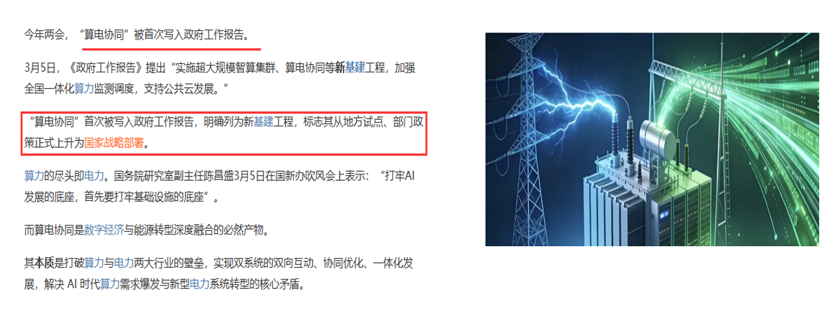
算电协同

Slide 7
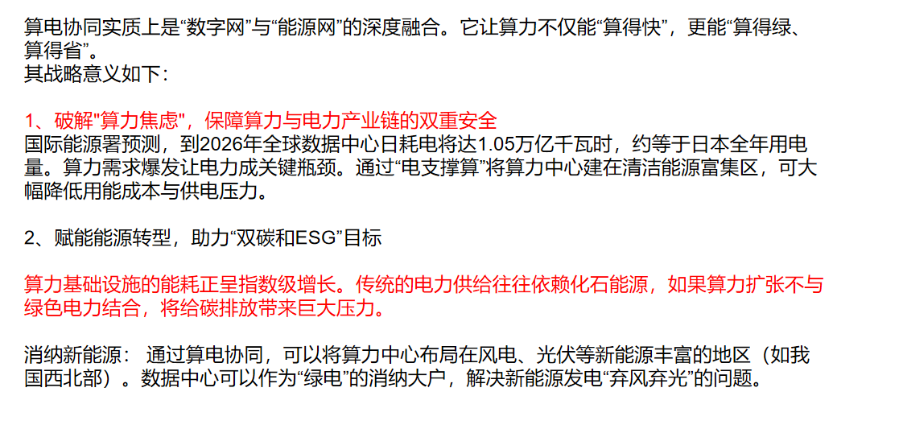
战略意义

Slide 8
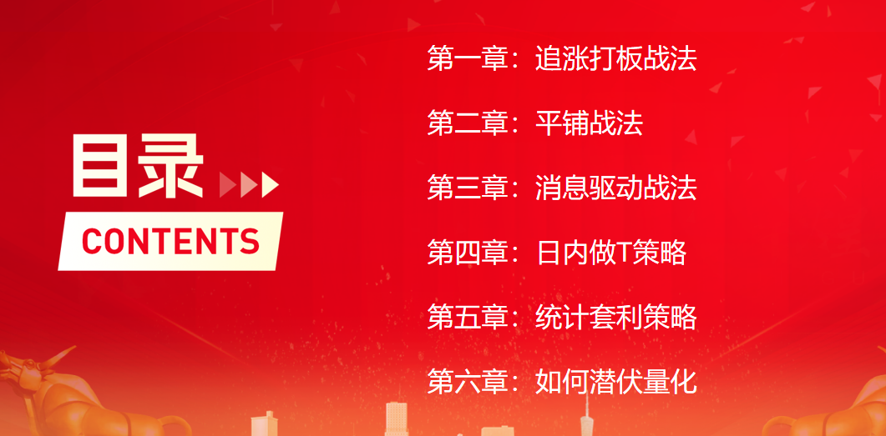
量化六大战法

Slide 9
操作策略
仓位：五成——七成
策略：两个中线个股，两个短线个股
或者，三个中线、吃波段收益，一个短线
剩余资金灵活做T
持续拉升连板股、极致抱团趋势股、低吸高活跃强势股、
潜伏利好消息政策个股、耐心持有优质个股、平铺首板个股

Slide 10
风口狙击——为投资保驾护航
1、周一最强风口：选择当日涨停板个股最多的板块，当日最强的风口
2、周二主题风口：选择当日主题猎手最强的主题，挖掘最强的两个股票
3、周三资金风口：选择当日行业板块，主力净买额第一名或第二名的板块
4、周四逻辑风口：结合当日或近几日逻辑逐渐发酵的风口，博弈周末发酵
四个不同维度的逻辑，每天筛选出强风口、强个股，为投资保驾护航，助力账户长虹
用户收益案例：以上为特定客户、特定时间区间的历史业绩，个别情况不代表普遍现象，个股历史涨幅不预示其未来表现，过往收益亦不代表未来收益承诺。市场有风险，投资需谨慎！
个股案例涨幅回访：以上为特定条件、特定时间区间下的部分案例展示，不代表普遍现象，个股历史涨幅不预示其未来表现，过往收益亦不代表未来收益承诺。市场有风险，投资需谨慎！

Slide 11
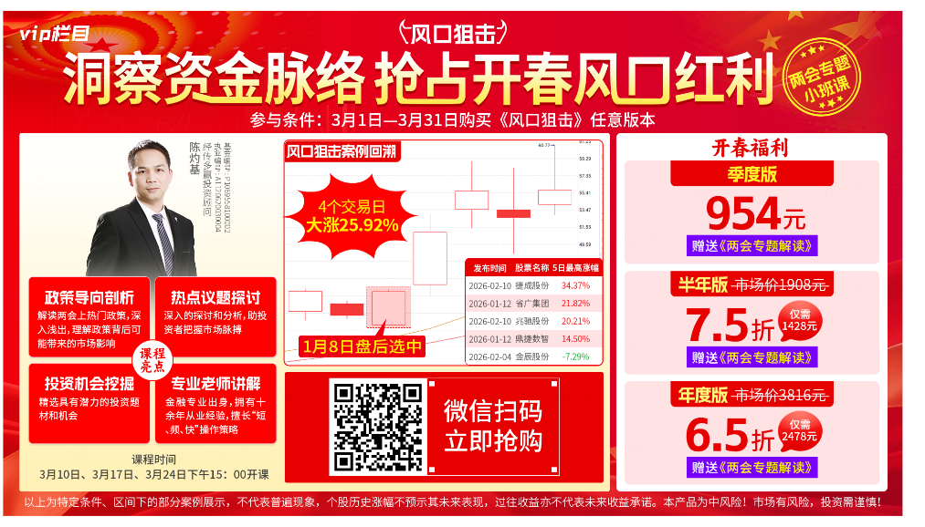
风口狙击

Slide 12
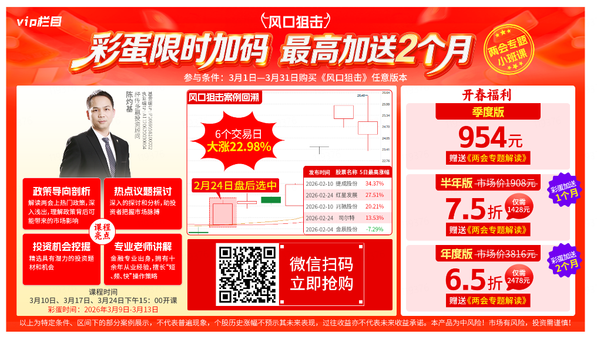
风口彩蛋

Slide 13
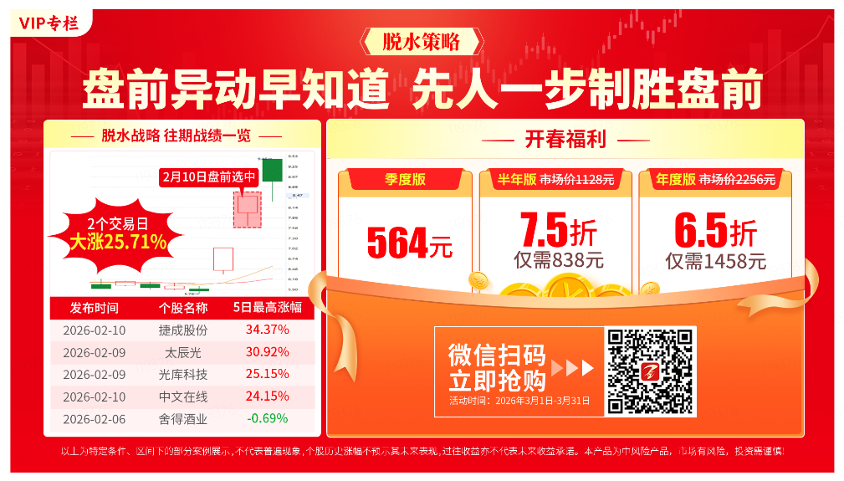
脱水策略

Slide 14


Slide 15


